Slide 1
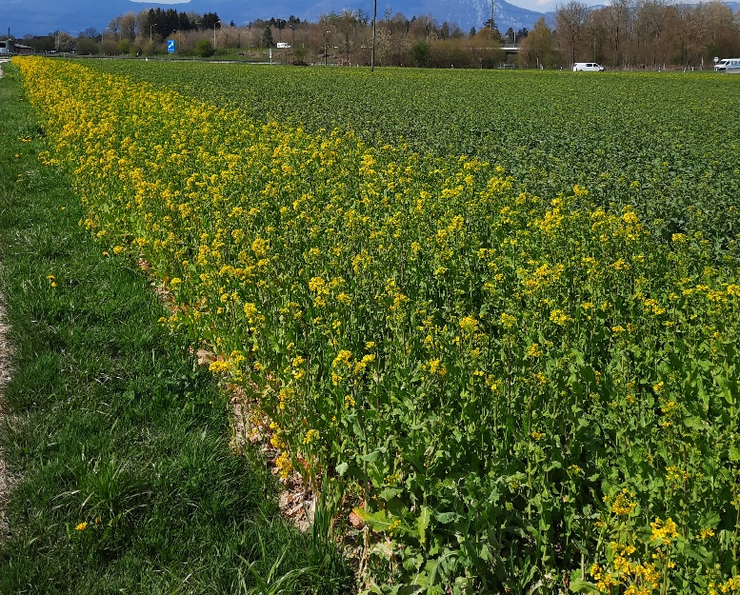
HAFL-Beratungsprojekt «Nachhaltiger Rapsanbau», 2021-2023
Wie Umweltrisiken minimieren bei gleichbleibenden Erträgen?
Ziele:
Ressourcenoptimierung im Rapsanbau untersuchen
Ausloten Spielraum Herbizidverzicht (Varianten Untersaat & Hacken), Fungizidverzicht & gezielter Insektizideinsatz (Schadschwellen, frühblühende Streifen mit Rüpsen, Randbehandlungen)
Durchführung: 11 Betriebsleiter in CH Mittelland,
Erhebungen durch kantonale Beratungsstellen
Grangeneuve mit dabei
Bild: Rebecca Schneider, HAFL
Notes:
Fribourg Betriebe: Domdidier am Anfang (Problem in Untersaat mit Kamille, hat dann nicht mehr mitgemacht), Muriste (Cyrile Gassmann), und Hansruedi Moser in Kerzers/Galmiz
Ursprung des Projekts
Raps war ziemlich schlecht in der Presse. «Schlimmer als PalmöL».
Deshalb hat die Branche dieses Projekt gestartet, um die Optimierungsmöglichkeiten zu untersuchen.
Es gab Flurbegehungen, Swissnotill Tagung 2022 und Flurbegehung in Galmiz 2023.
Weitere Ziele: «Nötige Rahmenbedingungen für langfristige Umsetzung erarbeiten» & «Leuchtturm-Betriebe motivieren zur Umsetzung in Region»
2021: 20% Extenso & 1.9% Bio

Slide 2
Resultate
Herbizidverzicht (Beitrag 600.-/ha)
In 3 Jahren auf 23 von 33 Parzellen Herbizidverzicht gut umsetzbar
Reduktion Grundwasser-Gefährdungsrisiko
Untersaat «teilweise» umsetzbar. Erhöhtes Risiko bei ungeeigneter Parzelle
Mechanischer/kombinierte UKB umsetzbar. Risiko klein, Rentabilität abhängig von Betriebsstrategie (Maschinen, Lohnunternehmer)
Wirtschaftlich tolerierbare Ertragseinbussen Herbizidverzicht 2021: 5.5–7.1 dt (je nach System)
Fungizidverzicht
Umsetzung recht einfach, heutige Sorten gute Resistenzen. Nur 1 Landwirt Fungizideinsatz, Anbaupausen wichtig!
Gezielter Insektizideinsatz
Keine Reduktion im Projekt möglich (⌀ 1.6 Behandlungen vorher&nachher)
Randstreifen mit Rüpsen nur eine beschränkte Wirkung
Umsetzung der Bekämpfungsschwellen schwierig, einfachere Bekämpfungsschwellen gefragt
Ertrag
vergleichbare Erträge vor & während Projekt: ⌀ 30.5 dt
21-23 ⌀ Swiss Granum: 33.3 dt
Notes:
Faktoren, gegen Herbizidverzicht : Parzelle mit hohem Unkrautdruck (Problemunkräuter, Ausfallgetreide, etc.), Trockenheit nach der Saat (Untersaat läuft nur zögerlich auf),
Untersaat-Mischung mit nicht abfrierende Arten (milder Winter), Hacken: Bodenart, Topographie, Witterung
Risiko für Oberflächengewässer und naturnahe Lebensräume konnte kaum reduziert werden… Aber Risiko für Grundwasser schon
Tolerierbare Ertragseinbussen Herbizidverzicht: geringere Toleranz Ertragseinbussen bei HOLL statt Standardsorten, Hacken geringere Toleranz als Untersaat, Pflug oder kein Pflug spielte kaum eine Rolle.
Geringer Krankheitsdruck (Phoma & Sklerotinia):
Sorten mit geringer Anfälligkeit
ausreichende Anbaupausen
nicht zu frühe Saat
7 Parzellen hatten einen höheren Ertrag im Projekt als vorher, 7 Parzellen einen etwas tieferen Ertrag, im Schnitt blieb es gleich
Erträge: 30.4 dt vorher zu 30.7 dt nachher

Slide 3
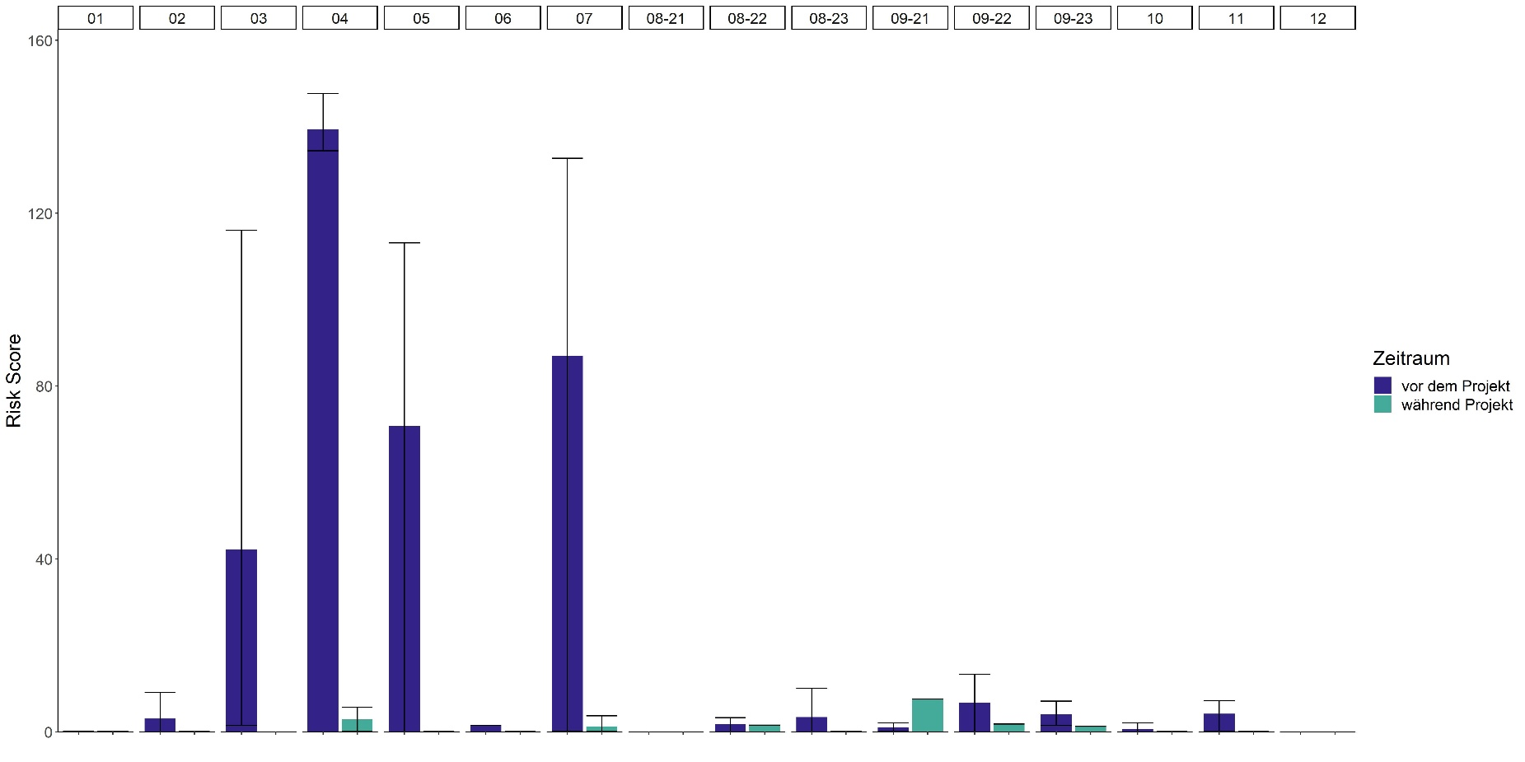
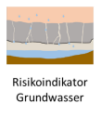
Deutliche Risiko-Reduktion im Bereich «Grundwasser» durch Verzicht auf Herbizide
Aber geringe Risikoverminderungen in Bereichen «Oberflächengewässer» & «naturnahe Lebensräume

Slide 4
Haben Sie Fragen?
Avez-vous des questions ?

